Slide 1

Pertemuan ke-3
Hidrostatika

Slide 2


MEKANIKA FLUIDA DAN HIDROLIKA
Rencana Pembelajaran Semester (RPS)
PENGANTAR MEKANIKA FLUIDA DAN HIDROLIKA
SIFAT-SIFAT ZAT CAIR
HIDROSTATIKA
KESEIMBANGAN BENDA TERAPUNG
KESETIMBANGAN RELATIF
KINEMATIKA ZAT CAIR
PERSAMAAN BERNOULLI
UJIAN TENGAH SEMESTER
PERSAMAAN MOMENTUM
ALIRAN MELALUI LUBANG DAN PELUAP
ALIRAN ZAT CAIR
ALIRAN MELALUI PIPA
ALIRAN MELALUI SISTEM PIPA
ALIRAN MELALUI SALURAN TERBUKA
MODEL DAN ANALISIS DIMENSI
UJIAN AKHIR SEMESTER

Slide 3



MEKANIKA FLUIDA DAN HIDROLIKA
Pokok Bahasan
PENDAHULUAN
TEKANAN
DISTRIBUSI TEKANAN PADA ZAT CAIR
TEKANAN ATMOSFER, RELATIF DAN ABSOLUT TEKANAN DINYATAKAN DALAM TINGGI ZAT CAIR
MANOMETER
GAYA TEKANAN PADA BIDANG TERENDAM

Slide 4

MEKANIKA FLUIDA DAN HIDROLIKA
PENDAHULUAN
HIDROSTATIKA
Hidrostatika adalah cabang dari hidraulika yang mempelajari perilaku zat cair dalam keadaan diam.
POKOK BAHASAN
Pendahuluan
Tekanan
Distribusi tekanan
pada zat cair
Tekanan atmosfer, relatif dan absolut
Tekanan dinyatakan
dalam tinggi zat cair
Manometer
Gaya tekan pada bidang terendam
Suatu benda yang berada didalam zat cair diam akan mengalami gaya-gaya yang ditimbulkan oleh tekanan zat cair. Tekanan tersebut bekerja tegak lurus pada permukaan benda, selain itu tekanan yang bekerja pada suatu titik adalah sama dalam segala arah.
Aplikasi Hidrostatika
Analisis Stabilitas Bendungan, Pintu Air dan Sebagainya

Slide 5
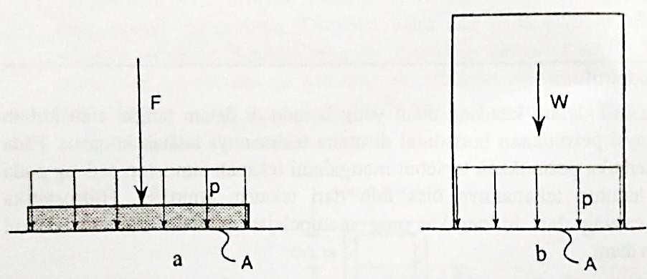
MEKANIKA FLUIDA DAN HIDROLIKA
TEKANAN
HIDROSTATIKA
Tekanan didefinisikan sebagai jumlah gaya setiap satuan luas.
POKOK BAHASAN
P = Tekanan (kg/m² ) F = Gaya (kgf atau N) A = Luas (m²)
Pendahuluan
Tekanan
Distribusi tekanan
pada zat cair
Tekanan atmosfer, relatif dan absolut
Tekanan dinyatakan
dalam tinggi zat cair
Manometer
Gaya tekan pada bidang terendam
P = ^{F}
A

Slide 6
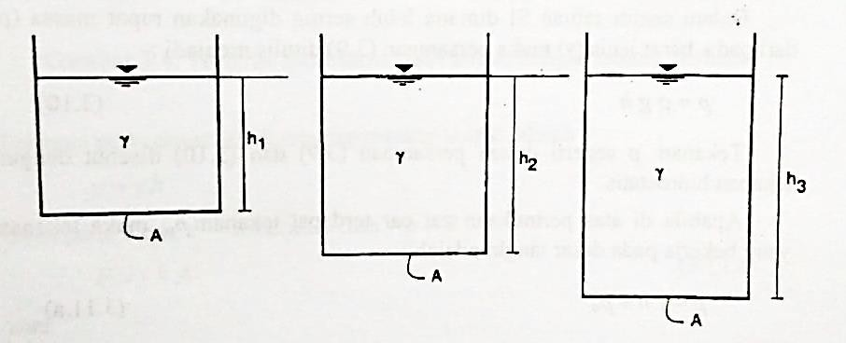
MEKANIKA FLUIDA DAN HIDROLIKA
DISTRIBUSI TEKANAN PADA ZAT CAIR DIAM
HIDROSTATIKA
POKOK BAHASAN
Pendahuluan
Tekanan
Distribusi tekanan
pada zat cair diam
Tekanan atmosfer, relatif dan absolut
Tekanan dinyatakan
dalam tinggi zat cair
Manometer
Gaya tekan pada bidang terendam
W = ɣ v
𝑊₁= ɣ A ℎ₁
Apabila di ats permukaan zat cair terdapat teknan sebsar Po
P = ɣ h + Po = ρg h + Po
γ= ^{W}
V
𝑊 = ɣ A ℎ
2 2
𝑊₃= ɣ A ℎ₃
_{P =} F ₌ W ₌ γAh A A A
P = ɣ h = ρg h

Slide 7
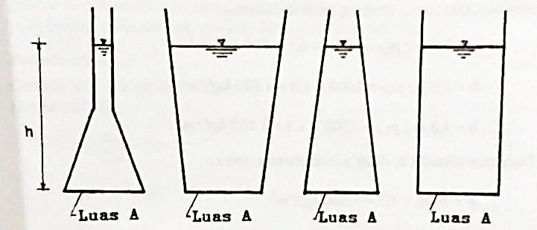
MEKANIKA FLUIDA DAN HIDROLIKA
DISTRIBUSI TEKANAN PADA ZAT CAIR DIAM
HIDROSTATIKA
POKOK BAHASAN
Pendahuluan
Tekanan
Distribusi tekanan
pada zat cair
Tekanan atmosfer, relatif dan absolut
Tekanan dinyatakan
dalam tinggi zat cair
Manometer
Gaya tekan pada bidang terendam
P = ɣ h
F = ɣ h A
F = ρg h A

Slide 8
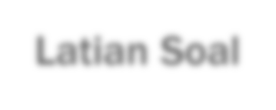
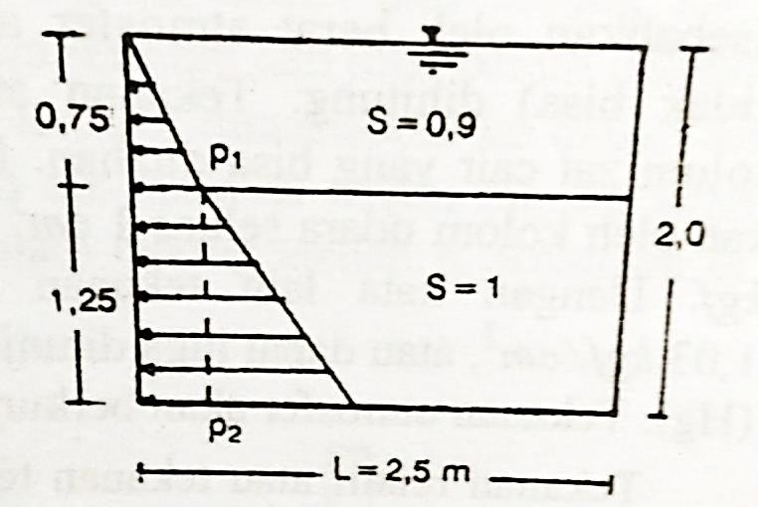
MEKANIKA FLUIDA DAN HIDROLIKA
DISTRIBUSI TEKANAN PADA ZAT CAIR DIAM
HIDROSTATIKA
Contoh Soal :
POKOK BAHASAN
Tangki dengan ukuran panjang x lebar x
tinggi = 5 m x 3 m x 2 m diisi air sedalam 1,5
m. Hitung dan gambar distribusi tekanan pada dinding tangki. Hitung pula gaya yang bekerja pada dinding dalam arah panjang, lebar serta dasar tangki. Dalam satuan SI
Suatu tangki dengan panjang 5 m, lebar 3 m dan tinggi 2 m diisi air sampai pada ketinggian 1,25 m dan sisanya diisi minyak sampai penuh dengan rapat relatif S=0,9. Tangki tersebut terbuka ke udara luar. Hitung dan gambar distribusi tekanan pada dinding dan dasar tangki. Hitung gaya tekanan yang bekerja pada sisi arah panjang, lebar serta dasar tangki.
Pendahuluan
Tekanan
Distribusi tekanan
pada zat cair
Tekanan atmosfer, relatif dan absolut
Tekanan dinyatakan
dalam tinggi zat cair
Manometer
Gaya tekan pada bidang terendam
5 m

Slide 9
MEKANIKA FLUIDA DAN HIDROLIKA
DISTRIBUSI TEKANAN PADA ZAT CAIR DIAM
HIDROSTATIKA
Latian Soal :
POKOK BAHASAN
Tangki dengan ukuran panjang x lebar x tinggi = 4 m x 2 m x 2 m diisi air sedalam 1,5 m. Hitung dan gambar distribusi tekanan pada dinding tangki. Hitung pula gaya yang bekerja pada dinding dalam arah panjang, lebar serta dasar tangki. Dalam satuan SI.
Suatu tangki dengan panjang 2,5 m, lebar 2 m dan tinggi 2 m diisi air sampai pada ketinggian 1,25 m dan sisanya diisi minyak sampai penuh dengan rapat relatif S=0,9. Tangki tersebut terbuka ke udara luar. Hitung dan gambar distribusi tekanan pada dinding dan dasar tangki. Hitung gaya tekanan yang bekerja pada sisi arah panjang, lebar serta dasar tangki.
Pendahuluan
Tekanan
Distribusi tekanan
pada zat cair
Tekanan atmosfer, relatif dan absolut
Tekanan dinyatakan
dalam tinggi zat cair
Manometer
Gaya tekan pada bidang terendam

Slide 10
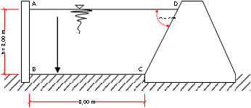
MEKANIKA FLUIDA DAN HIDROLIKA
DISTRIBUSI TEKANAN PADA ZAT CAIR DIAM
HIDROSTATIKA
TUGAS :
a. Hitung tekanan hidrostatis, besar dan letak titik tangkap gaya hidrostatik pada dasar kolam BC dalam kondisi tercelup penuh (seperti pada gambar). Panjang p = 8,00 m dengan lebar b = 5,00 m, bila diketahui berat jenis air γ_{a} = 9,81 kN/m³
b. Hitunglah besar dan letak titik tangkap gaya hidrostatis pada dinding vertikal kolam AB kondisi tercelup sebagian, yang mempunyai tinggi h = 3,00 m dengan lebar b = 5,00 m, bila diketahui berat jenis ait γ_{a} = 9,81 kN/m³
c. Hitunglah besar dan letak titik tangkap gaya hidrostatis yang bekerja pada dinding kolam yang miring CD dalam kondisi tercelup sebagian, tinggi h = 3,00 m dengan lebar b = 5,00 m, bila diketahui berat jenis ait γ_{a} = 9,81 kN/m³ .
POKOK BAHASAN
Pendahuluan
Tekanan
Distribusi tekanan
pada zat cair
Tekanan atmosfer, relatif dan absolut
Tekanan dinyatakan
dalam tinggi zat cair
Manometer
Gaya tekan pada bidang terendam

Slide 11
MEKANIKA FLUIDA DAN HIDROLIKA
TEKANAN ATMOSFER, RELATIVE DAN ABSOLUT
HIDROSTATIKA
POKOK BAHASAN
Pendahuluan
Tekanan
Distribusi tekanan
pada zat cair
Tekanan atmosfer, relatif dan absolut
Tekanan dinyatakan
dalam tinggi zat cair
Manometer
Gaya tekan pada bidang terendam
Pertemuan berikutnya ☺

Slide 12
TERIMAKASIH

